Slide 1
МОЛОДАЯ ГВАРДИЯ
Я так решил, и это я исполню! Всю жизнь отдам за Родину свою. За наш народ, за нашу дорогую Прекрасную Советскую Страну!
Олег Кошевой

Slide 2
1941 ГОД
На нашу землю пришел враг. В жестокую схватку с ним вступили все советские люди, от мала до велика. 20 июля 1942 года немцы вступили в Краснодон.

Slide 3
Новые правила, новый порядок
Завоеватели принесли с собой "новый порядок"...
Первый приказ немецкого коменданта гласил: «За неподчинение новому порядку - расстрел. За уклонение от сдачи оружия - расстрел. За неявку на регистрацию в полицию - расстрел. За слушание радиоприёмника - расстрел. За появление на улицах после 18.00 - расстрел…»

Slide 4
СЕРГЕЙ ТЮЛЕНИН (1925-1943)
Но несмотря на это почти сразу же в городе появились первые листовки, запылала новая баня, уже готовая под немецкие казармы. Это начал действовать Сережка Тюленин и в начале один. Листовки Сергей писал на кусках старых газет, и полицейские часто находили их в своих карманах. Он начал собирать оружие, даже не сомневаясь, что оно обязательно пригодится. И он первый привлек группу ребят, готовых к борьбе. В нее поначалу входили восемь человек.

Slide 5
МОЛОДАЯ ГВАРДИЯ
с В Краснодоне, сразу после оккупации его немецкими войсками, возникли подпольные группы молодёжи.
30 сентября 1942 года молодёжные подпольные группы объединились в «Молодую гвардию», название было предложено Сергеем Тюлениным.
Командиром организации стал Иван Туркенич.

Slide 6
МОЛОДАЯ ГВАРДИЯ
«Молодая гвардия» насчитывала около 110 участников. Среди них многие только что закончили школу. Самому младшему было 14 лет- старшему чуть больше 20.

Slide 7
КЛЯТВА МОЛОДОГВАРДЕЙЦЕВ:

Slide 8
ДЕЯТЕЛЬНОСТЬ «МОЛОДОЙ ГВАРДИИ»:
«Молодая гвардия» выпустила и распространила более 5 тысяч антифашистских листовок. Члены организации уничтожали вражеские автомашины с солдатами, боеприпасами и горючим.

Slide 9
ДЕЯТЕЛЬНОСТЬ «МОЛОДОЙ ГВАРДИИ»:
Устроили поджог здания биржи труда, где хранились списки людей, предназначенных к вывозу в германию, тем самым около 2000 человек были спасены от угона в германию.
Готовились устроить вооружённое восстание в Краснодоне, чтобы разбить немецкий гарнизон и присоединиться к наступающим частям советской армии.

Slide 10
РАСКРЫТИЕ «МОЛОДОЙ ГВАРДИИ»:
Поиски партизан активизировались после того, как молодогвардейцы совершили дерзкий налёт на немецкие автомашины с новогодними подарками, которые подпольщики хотели использовать для своих нужд.

Slide 11
РАСКРЫТИЕ «МОЛОДОЙ ГВАРДИИ»:
Г. Почепцов, входивший в «Молодую гвардию» и его отчим В. Громов донесли на известных им комсомольцев и коммунистов. Они сообщили имена известных ему членов «Молодой гвардии». 5 января 1943 г. полиция начала массовые аресты, которые продолжались вплоть до 11 января.

Slide 12
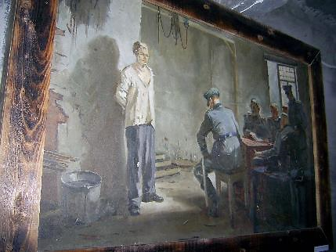
СУДЬБА МОЛОДОГВАРДЕЙЦЕВ:
В фашистских застенках молодогвардейцы мужественно и стойко выдержали жесточайшие пытки.

Slide 13
ИВАН ТУРКЕНИЧ (1920-1944)
В мае-июле 1942 года находился на фронте. Попав в плен в одном из боёв на Дону, сбежал, вернулся в Краснодон и стал командиром «Молодой гвардии».
13 августа 1944 года во время боев за польский городок Глогув капитан Иван Туркенич был смертельно ранен и через сутки скончался. Похоронен в польском городе Жешув на кладбище советских воинов.

Slide 14
ОЛЕГ КОШЕВОЙ (1926-1943)
В 1940 года Олег начинает учиться в школе имени А. Горького, где, он познакомился с будущими молодогвардейцами и стал одним из них.
Кошевой пытался перейти линию фронта, но был схвачен на станции Картушино — при рутинном обыске на блокпосту у него был обнаружен пистолет, чистые бланки участника подполья и зашитый в одежде комсомольский билет, который он отказался оставить, вопреки требованиям конспирации. После пыток был расстрелян 9 февраля 1943 года.

Slide 15
Покидая Краснодон, стремясь уйти от преследований полиции, Олег Кошевой зашил свой комсомольский билет в одежду. На возражения матери, что билет, если поймают, «станет его обвинителем», Олег решительно ответил: «…какой из меня будет комсомолец, если я оставлю свой билет дома?» Позже, когда Олег был схвачен, во время пыток нацистские палачи выжгли раскаленным железом номер билета на его теле…

Slide 16
ИВАН ЗЕМНУХОВ (1923-1943)
Важная роль принадлежит ему в создании подпольной типографии.
В декабре 1942 года стал администратором кружка художественной самодеятельности им. А. Горького. Этот клуб по сути стал штаб-квартирой молодогвардейцев.
Ночью с 15 на 16 января 1943 года после страшных пыток вместе с товарищами был живым сброшен в шурф шахты № 5.
Похоронен в братской могиле в городе Краснодоне.

Slide 17
УЛЬЯНА ГРОМОВА (1924-1943)
Громову избрали членом штаба подпольной комсомольской организации. Она принимала участие в подготовке боевых операций, распространяла листовки, собирала.
Накануне 25-й годовщины Октябрьской революции вместе с Анатолием Поповым Ульяна вывесила красный флаг на трубе шахты.
В январе 1943 года была арестована гестапо. На спине у неё была вырезана пятиконечная звезда, правая рука переломана. Уля Громова переписала в дневник строки любимых советских авторов - Николая Островского о том, что надо прожить так, чтобы «…все силы были отданы самому прекрасному в мире – борьбе за освобождение человечества».

Slide 18
Когда после очередных избиений следователь Черенков спросил Ульяну Громову, почему она держит себя так вызывающе, девушка ответила: «Не для того я вступила в организацию, чтобы потом просить у вас прощения; жалею только об одном, что мало мы успели сделать!»

Slide 19
ЛЮБОВЬ ШЕВЦОВА (1924-1943)
Люба с детства отличалась живым и веселым характером, всегда была первой на спортивных соревнованиях, в художественной самодеятельности и кружке юннатов. Люба мечтала стать артисткой, но началась война
В феврале 1942 года вступила в ВЛКСМ. Летом 1942 года закончила разведшколу Управления Госбезопасности, была оставлена для работы в оккупированном Ворошиловграде. В силу разных причин осталась без руководства и самостоятельно связалась с краснодонским подпольем.
В результате предательства была арестована краснодонской полицией 8 января 1943 года. Фашисты давно разыскивали ее как советскую радистку, поэтому, стремясь узнать от нее шифры и явки, мучили отважную подпольщицу особенно долго и жестоко. Но они ничего не добились. Люба отказалась сотрудничать с нацистами. Девушку били, потом бросали в холодную камеру. Твердый, волевой характер, жизнерадостность и хладнокровность Любы выводили из себя фашистов. Измученная она находила силы петь в камере песни, подбадривать товарищей. и после жестоких пыток 9 февраля расстреляна в Гремучем лесу на окраине города Ровеньки.

Slide 20
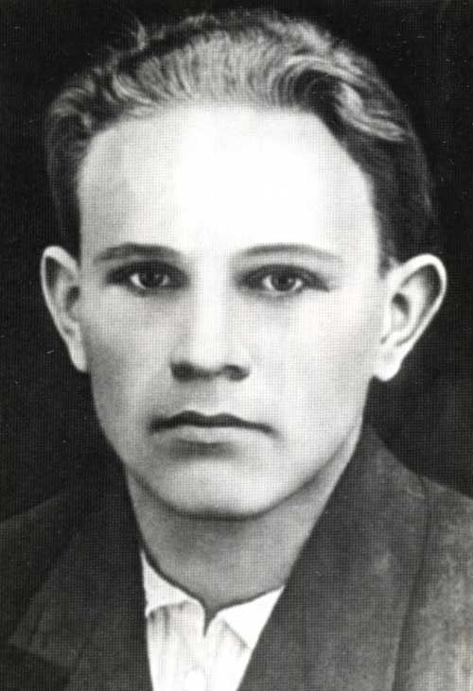
Виктор Третьякевич ( 1924-1943 )
Родился 9 сентября 1924 г. в селе Ясенки Горшеченского района Курской области в семье служащего. Виктор был третьим сыном в семье Третьякевич. Виктор учился в школе N4 имени Ворошилова. Учился он очень хорошо. Каждый год Виктор получал похвальные грамоты. В четвёртом классе он после окончания учебного года был награждён подарками: шёлковой рубашкой, большим атласом.
Виктор был очень вежливым, всегда помогал матери. Виктор очень любил книги и очень много читал, любил музыку и обладал необыкновенным слухом. последняя записка: "Дорогие и любимые мамочка и папочка. По всему видно, что нам отсюда не выйти. Но вы мужайтесь. Сегодня мне приснился сон, что я дома. Но это только сон. Ещё раз прощайте. Я умираю за нашу Родину, за наш народ... Вечно любящий Вас Виктор". На протяжении 10 суток Виктору Третьякову было нанесено 285 ударов плетьми с металлическими наконечниками, два раза его подвешивали за шею, пытали электрическим током, вводили в организм специальный препарат, притупляющий работу мозга и ослабляющий силу воли, но арестант молча

Slide 21
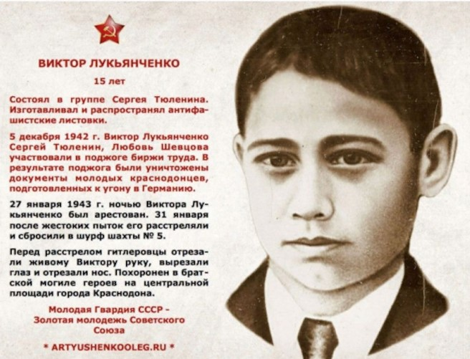

Slide 23
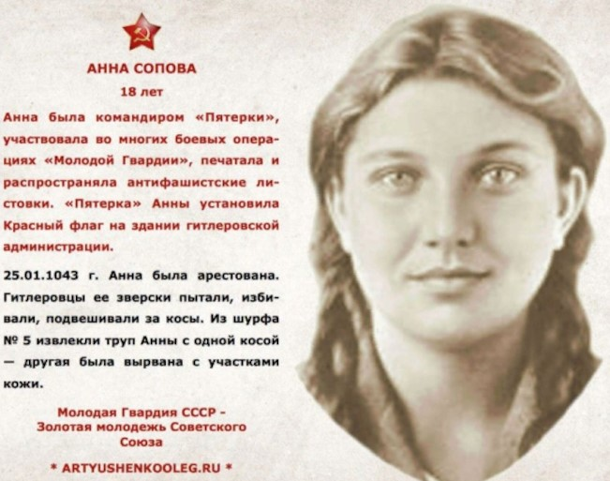
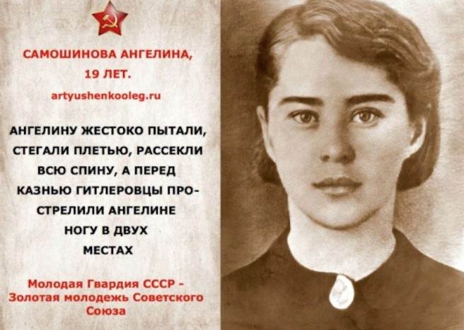
Четыре камеры городской полиции были забиты до отказа. Всех ребят страшно пытали. Кабинет начальника полиции больше походил на бойню — так он был забрызган кровью. Чтобы во дворе не слышали криков истязаемых, изверги заводили патефон и включали его на полную громкость.

Slide 24
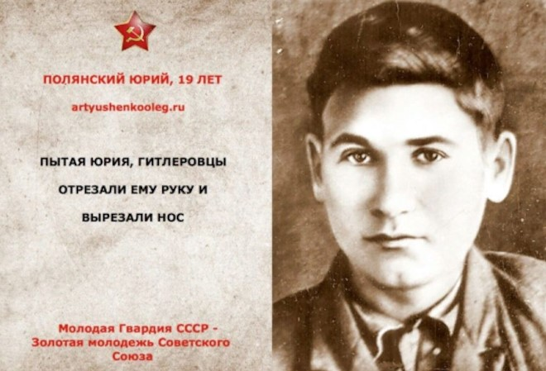
Подпольщиков подвешивали за шею к оконной раме, имитируя казнь через повешение, и за ноги, к потолочному крюку. И били, били, били — палками и проволочными плетьми с гайками на конце. Девчонок вешали за косы, и волосы не выдерживали, обрывались. Молодогвардейцам давили дверью пальцы рук, загоняли под ногти сапожные иглы, сажали на раскаленную плиту, вырезали звезды на груди и спине. Им ломали кости, выбивали и выжигали глаза, отрубали руки и ноги…Эти нечеловеческие пытки длились почти месяц.

Slide 25
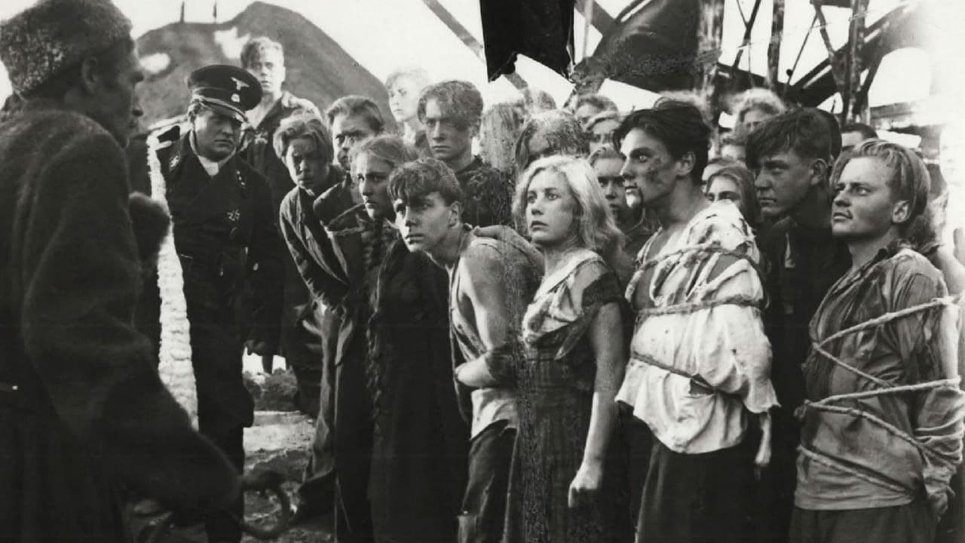
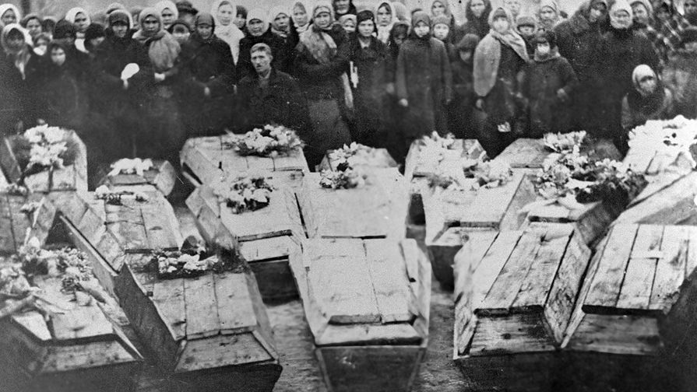
К заброшенной шахте их привезли —и вытолкали из машины. Ребята друг друга под руки вели, поддерживали в час кончины. Избиты, измучены, шли они в ночь в кровавых обрывках одежды. А парни старались девчонкам помочь и даже шутили, как прежде... Да, именно так, 15 и 16, 30 января 1943 года у заброшенной шахты расстались с жизнью большинство членов подпольной комсомольской организации “Молодая гвардия” История «Молодой гвардии» — это удивительное сочетание мученичества, взаимовыручки, находчивости, фантастической удачи и трагедии. В Краснодон 14 февраля вошли советские войска. День 17 февраля стал траурным, полным плача и причитаний. Из глубокого, темного шурфа бадьей доставали тела замученных юношей и девушек. Узнать их было трудно, некоторых ребят родители опознали только по одежде.

Slide 26
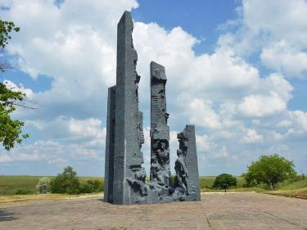
СУДЬБА МОЛОДОГВАРДЕЙЦЕВ:
15, 16 и 31 января 1943 г. фашисты частью живыми, частью расстрелянными сбросили 71 чел. в шурф шахты № 5, глубиной 53 м.

Slide 27
ВЕЧНАЯ ПАМЯТЬ ГЕРОЯМ
Лишь десять членов «Молодой гвардии» пережили Великую Отечественную войну. 13 сентября 1943 года (в день рождение Зои Космодемьянской) молодогвардейцам Ульяне Громовой, Ивану Земнухову, Олегу Кошевому, Сергею Тюленину, Любови Шевцовой посмертно было присвоено почётное звание Героя Советского Союза.
Впоследствии, 5 мая 1990 года, звание Героя Советского Союза было присвоено также командиру подпольной организации Ивану Туркеничу (посмертно). 3 участника «Молодой гвардии» награждены орденом Красного Знамени, 35 — орденом Отечественной войны I степени, 6 — орденом Красной Звезды, 66 — медалью «Партизану Отечественной войны» I степени. 13 декабря 1960 года молодогвардеец Виктор Третьякевич посмертно награждён орденом Отечественной войны I степени.

Slide 28
ВЕЧНАЯ ПАМЯТЬ ГЕРОЯМ
Как страшно умирать в 16 лет,
Как хочется чертовски жить.
Не слезы лить, а улыбаться,
Влюбляться и детей растить.
Но солнце клонится к закату.
Не встретить им уже рассвет.
В бессмертие ушли ребята,
В расцвете юношеских лет…

Slide 29
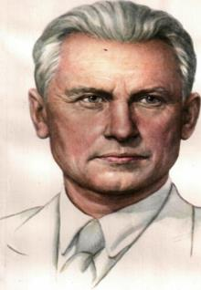
ВЕЧНАЯ ПАМЯТЬ ГЕРОЯМ
Подвиг героев «Молодой гвардии» запечатлен в одноименном романе Александра Александровича Фадеева (Булыги).

Slide 30
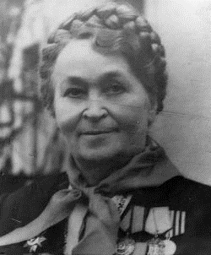
ВЕЧНАЯ ПАМЯТЬ ГЕРОЯМ
О жизни Олега Кошевого, его самоотверженной борьбе рассказывает в своей книге мать героя Елена Кошевая.

Slide 31
ВЕЧНАЯ ПАМЯТЬ ГЕРОЯМ
В городе Краснодоне открыт музей, посвященный
героям-молодогвардейцам.

Slide 32
ВЕЧНАЯ ПАМЯТЬ ГЕРОЯМ
По улице Ленина в городе Антрацит Ворошиловградской (ныне Луганской) области находится школа №1, в которой учился комиссар «Молодой гвардии» Олег Кошевой в 1937 - 1939г.г. На первом этаже школы есть комната, на двери которой укреплена мемориальная доска с надписью: «В этой классной комнате учился Герой Советского Союза Олег Кошевой». Класс, где учился Кошевой, в настоящее время является музеем.

Slide 33
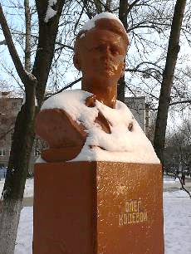
ВЕЧНАЯ ПАМЯТЬ ГЕРОЯМ
Памятники Олегу Кошевому и Любе Шевцовой
в городе Харькове.

Slide 34
ВЕЧНАЯ ПАМЯТЬ ГЕРОЯМ
Памятник «Клятва» в Краснодоне
«Аллея героев» в Молодогвардейске

Slide 35
ВЕЧНАЯ ПАМЯТЬ ГЕРОЯМ
Памятник молодогвардейцам в Москве
Памятник молодогвардейцам в Суходольске

Slide 36
ИНТЕРНЕТ РЕСУРСЫ
http://www.v3wall.com/wallpaper/1024_768/1004/1024_768_20100430020833231240.jpg
https://avatars.mds.yandex.net/get-pdb/1707109/ae64e1f9-98c4-4e6e-99c6-55d97029dfc2/orig
https://yt3.ggpht.com/ytc/AAUvwng4flqDkpk8XIbUnrk9hQHIeXhCtuohOnS8sYFC=s900-c-k-c0x00ffffff-no-rj
https://lebedevamarina.ru/wp-content/uploads/2021/05/hello_html_a238d62-removebg-preview.png
https://www.molodguard.ru/newphoto1629.jpg
https://www.molodguard.ru/images/newphoto3561.jpg СШ №1
http://moskvapark.naidich.ru/mius/molodogvard.jpg
https://avatars.mds.yandex.net/get-altay/2359468/2a00000173a93bea33be469b03cfb9a040af/XXXL
https://upload.wikimedia.org/wikipedia/ru/thumb/7/7d/Олег_Кошевой_Харьков.jpg/900px-Олег_Кошевой_Харьков.jpg
https://upload.wikimedia.org/wikipedia/ru/thumb/4/40/Любовь_Шевцова_Харьков.jpg/900px-Любовь_Шевцова_Харьков.jpg
http://biblioteka.ptz.ru/files/2284.jpg
https://i2.wp.com/alexlib.ru/wp-content/uploads/2017/12/dsc00237.jpg мать Кошевого Елена Кошевая

Slide 37
ИНТЕРНЕТ РЕСУРСЫ
https://niklibrary.ru/images/CPI/Обзоры_книг/Книги_о_войне/Молодая-гвардия.jpg
http://novikov56.ru/foto/419b.jpg
http://900igr.net/up/datai/86656/0016-029-.jpg
http://visualrian.ru/images/old_preview/50/23/502395_preview.jpg
https://narodsopr.ucoz.ru/_si/2/23718033.jpg
https://i07.fotocdn.net/s107/eca0db3bf581f4ca/public_pin_l/2337130161.jpg земнухов
https://news.ap-pa.ru/catalogs/news/images/1521723581_3.jpg Тюленин
https://avatars.mds.yandex.net/get-altay/1344805/2a000001656b9106cd6815e067564b01785f/XXL
https://антрацитовский-вестник.рф/uploads/posts/2020-09/medium/1601464821_1000-1.jpg братская могила в Краснодоне
https://konspekta.net/studopediaru/baza26/1401072828230.files/image011.jpg
https://cs6.livemaster.ru/storage/84/d1/e8f640d2c9c9aee478d7a54706xu.jpg Громова
http://lemur59.ru/sites/default/files/images/66551979%20громова.jpg – Громова
https://proza.ru/pics/2020/08/31/1692.jpg Кошевой

Slide 38
ИНТЕРНЕТ РЕСУРСЫ
https://stihi.ru/pics/2014/06/19/7973.jpg Иван Туркенич
https://esu.com.ua/images/galleries-images/K/Krasnodon/Memorial%20Neskoreni.%202010.jpg памятник Непокорённые Краснодон
https://cont.ws/uploads/pic/2018/2/Krasnodon-gorod-partiza.jpg памятник в Краснодоне
https://uchebilka.ru/pars_docs/refs/242/241170/241170_html_317b69e6.jpg
http://lemur59.ru/sites/default/files/images/newphoto4431.jpg шурф
https://rossaprimavera.ru/static/files/dadeb53a0e89.jpg
https://cont.ws/uploads/pic/2018/11/Памятная%20стелла%20%281%29.jpg
https://cont.ws/uploads/pic/2019/9/54_7sKXmNho.jpg
https://ds03.infourok.ru/uploads/ex/1192/0001f9d9-7986e4f6/img11.jpg
https://www.molodguard.ru/images/newphoto3314.jpg
https://www.molodguard.ru/images2/newphoto3873.jpg
https://diafilmy.su/uploads/posts/2013-04/1367265646_15.jpg сожжённая биржа труда
http://900igr.net/up/datai/162756/0040-054-.jpg расстрел молодогвардейцев
https://www.molodguard.ru/newphoto1229.jpg допрос Кошевого

Slide 39
ИНТЕРНЕТ РЕСУРСЫ
https://stihi.ru/pics/2014/06/19/7973.jpg Иван Туркенич
https://myslide.ru/documents_7/bbf1848a55ea874236e333313e9fd564/img5.jpg клятва
https://www.molodguard.ru/images2/newphoto3862.jpg клятва
https://www.molodguard.ru/images8/newphoto4882.jpg
https://upload.wikimedia.org/wikipedia/commons/e/e6/Кадр_из_фильма_Молодая_гвардия.jpg
https://upload.wikimedia.org/wikipedia/ru/a/ab/Sergei_Gerasimov.jpg
https://avatars.mds.yandex.net/get-kinopoisk-image/1898899/6efed1c3-07bf-490b-9e95-57a252e6eda0/300x450 фильм
https://s00.yaplakal.com/pics/pics_original/4/9/8/11387894.jpg
https://narodsopr.ucoz.ru/_si/2/65880289.jpg
https://naska.su/wp-content/uploads/2016/04/flag-lnr-300x225.png
https://voronej.arbitr.ru/files/images/13495776_0.gif
https://r1.mt.ru/r19/photoE889/20068353639-0/jpg/bp.jpeg
http://iskra-dnr.ru/wp-content/uploads/2019/08/11-17.jpg

